Slide 1
Lundi vingt-cinq mars
Titre: Les films
Objectifs:
Comprendre des informations sur un film
Préparer un paragraphe sur un film avec les informations

Slide 2
On identifie les genres de films
Un film d’amour | A romantic film |  | Un film d’horreur | A horror film
Un film d’action | An action film |  | Un film de science-fiction | A sci-fi film
Une comédie | A comedy |  | Un film de guerre | A war film
Un dessin animé | A cartoon |  | Un film d’aventure | An adventure film
Un drame | A drama |  | Un film policier | A detective film

Slide 3
C’est quel(s) genre(s)?
Nul
Émouvant
Intéressant
Spectaculaire
Effrayant
Ridicule
Bizarre
Génial
Marrant
Intriguant
Difficile
Divertissant
Insupportable
Mignon
Sympa
Bouleversant

Slide 4
Qui est important dans un film?
Les acteurs
Les actrices
Le réalisateur
Les scénaristes
Le distributeur
Quels sont leurs rôles?
Les acteurs >>
Les actrices >>
Le réalisateur >>
Les scénaristes >>
Le distributeur >>

Slide 5
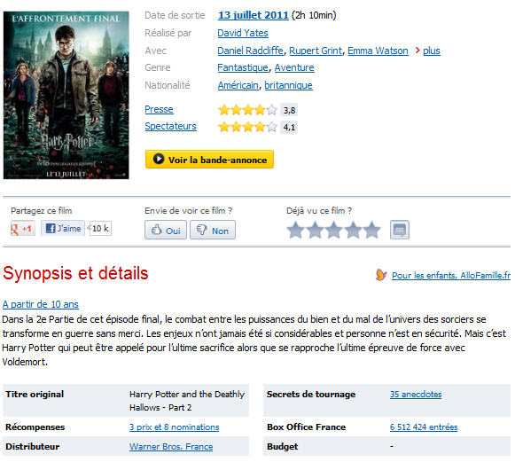
Allocine.fr

Slide 6
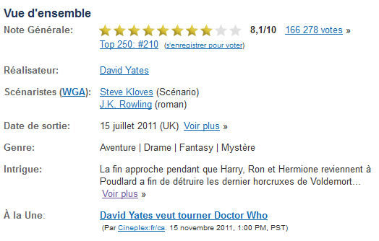
IMDb

Slide 7
Quelles informations sont importantes?

Slide 8
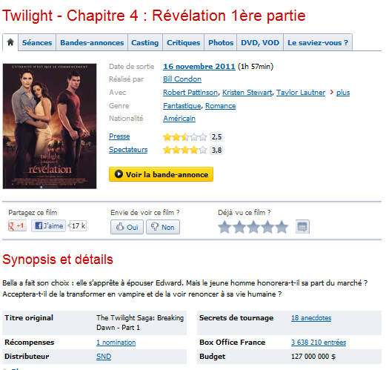
On analyse un autre film

Slide 9
Comment écrire un paragraphe sur ce film ?
Il faut utiliser les informations d’internet.
Il faut faire des phrases.
Le titre en français ET en anglais
Qui ?
Par qui ?
Avec qui ?
Quand ?
Où ?
Quel genre ?
Confident? What could you use from the internet page?

Slide 10
On écrit un paragraphe pour présenter “Twilight”
Le titre en français ET en anglais
Par qui ?
Avec qui ?
Quand ?
Où ?
Quel genre ?
Ce film a été réalisé par …
Ce film est sorti en …
Le(s) genre(s) de ce film est/sont …
Ce film s’appelle … en français et … en anglais
Les acteurs et actrices principaux de ce film sont …
Ce film est … (nationalité)

Slide 11
Évaluation par les pairs
Échangez les cahiers.
Vérifiez si les 6 éléments sont mentionnés.
Donnez 2 commentaires: 1 positif et 1 négatif
Ajoutez 1 * s’il y a 1 information supplémentaire. Ajoutez 2 * s’il y a 2 informations supplémentaires …

Slide 12
Y a-t-il un génie dans la classe ?
Y a-t-il un paragraphe exceptionnel ?
Qui a plus de 3 * ?
On partage et on apprend !
Objectifs:
Comprendre des informations sur un film
Préparer un paragraphe sur un film avec les informations
✓
✓

